Slide 1
LA SICILIA
CLASSE 5 B
ANNO SCOLASTICO 2020-2021

Slide 2
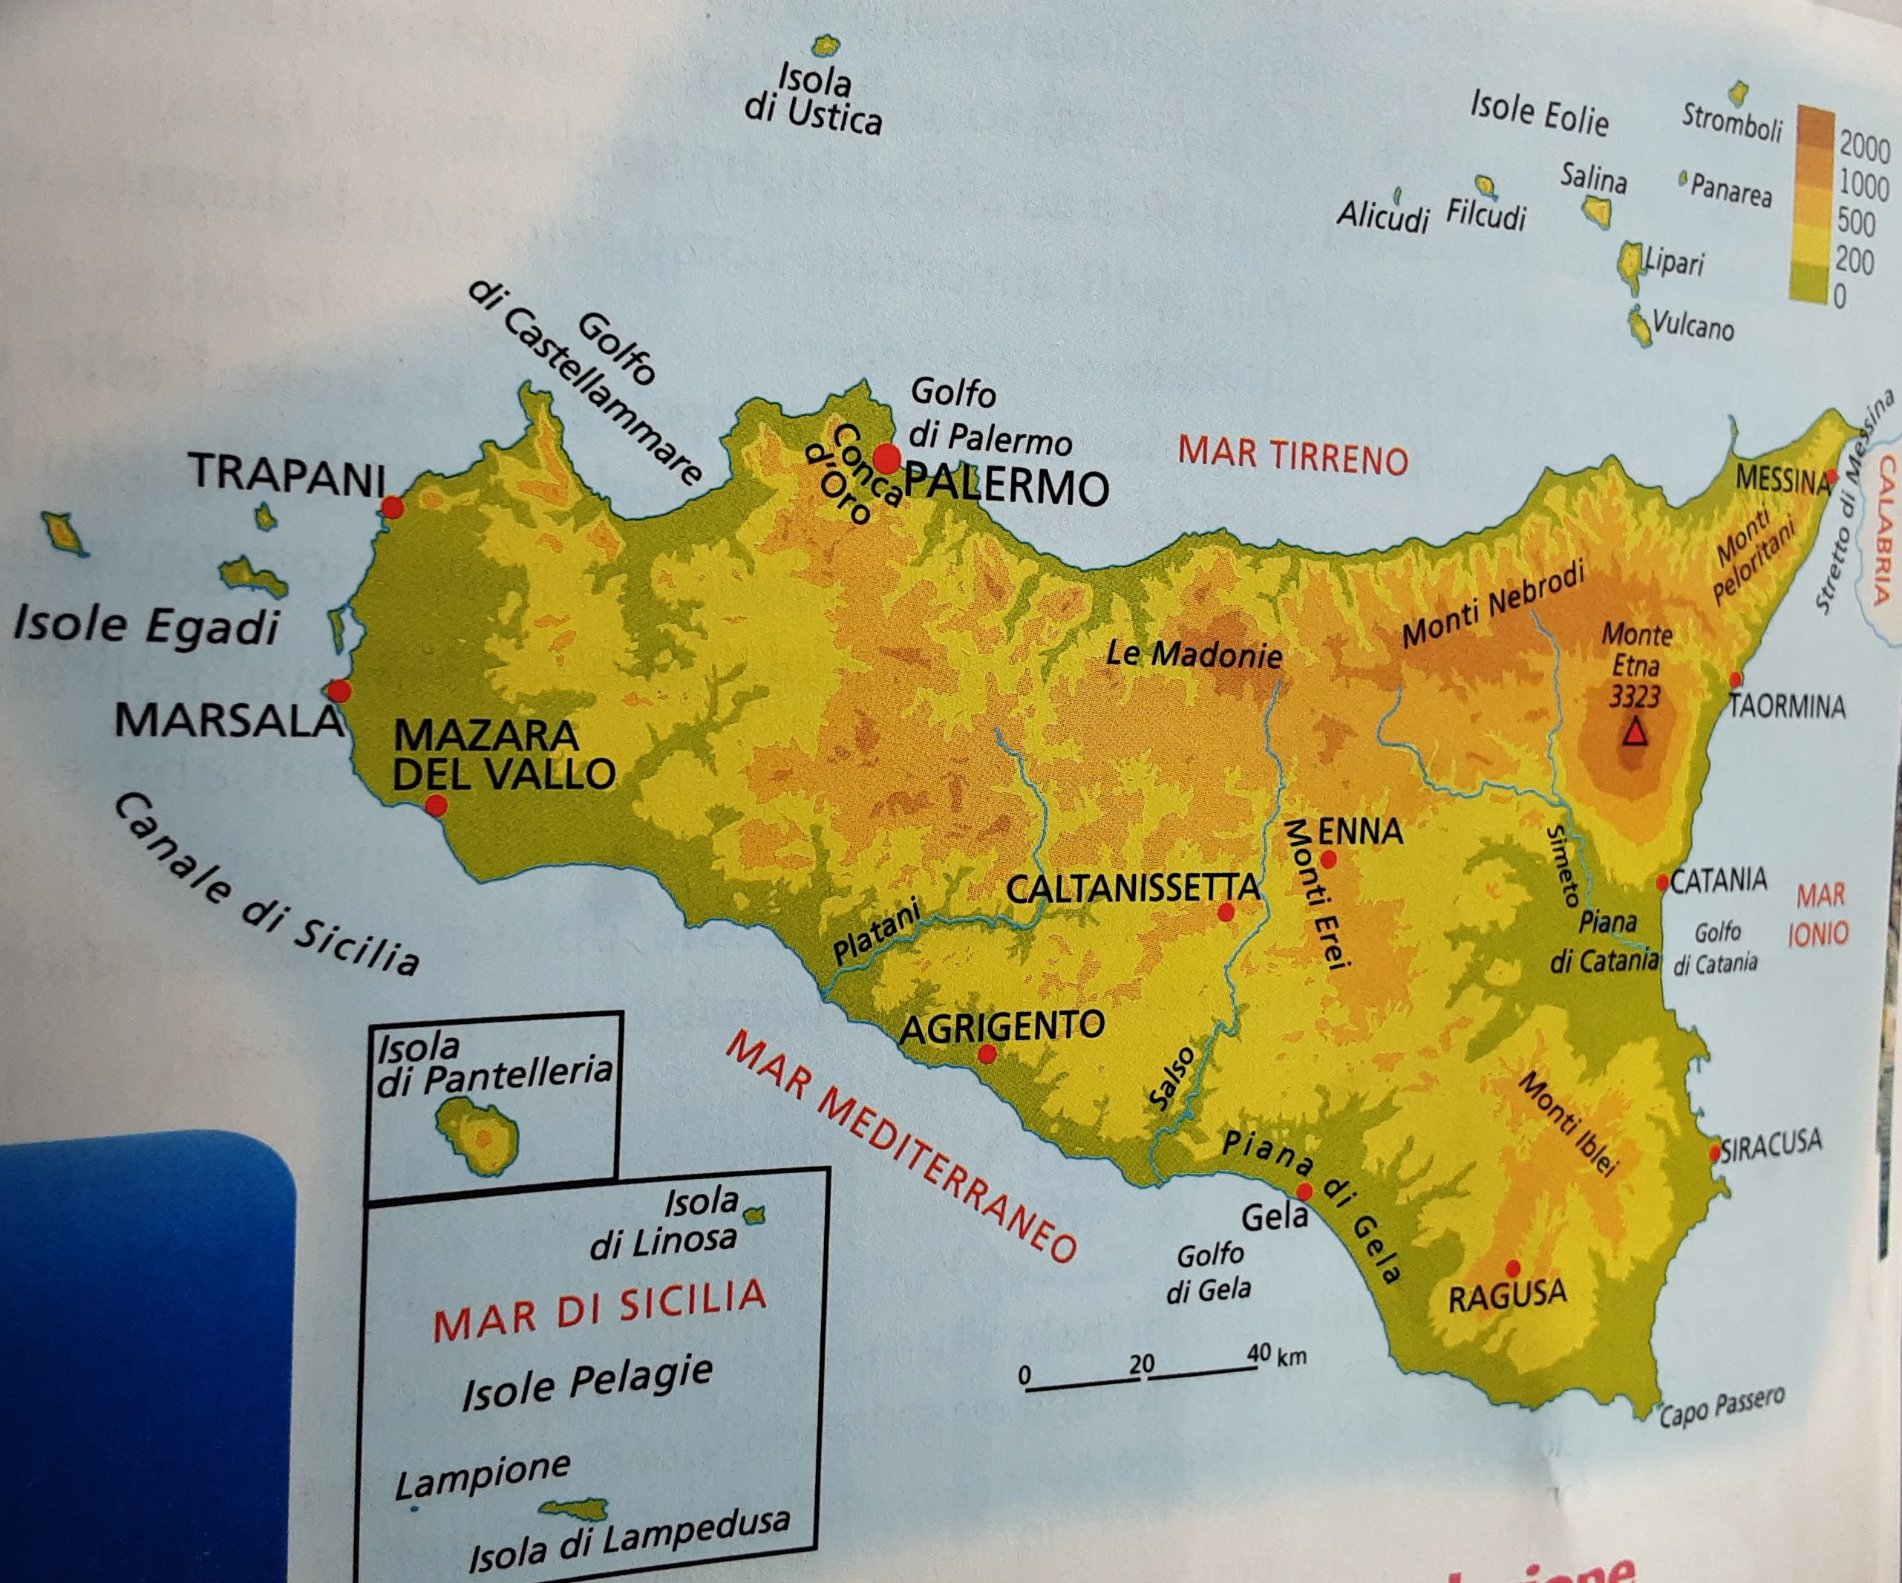
LA SICILIA

Slide 3
CARTA D’IDENTITA’
CAPOLUOGO: PALERMO
PROVINCE: PALERMO, AGRIGENTO, CALTANISETTA, CATANIA, ENNA, MESSINA, RAGUSA, SIRACUSA, TRAPANI
L’AREOGRAMMA DEL TERRITORIO:
LA POSIZIONE E’ la più grande isola d’Italia e si trova a Sud-Ovest.

Slide 4
QUALI CARATTERISTICHE HA IL TERRITORIO? I monti, le pianure, le coste, le isole e i vulcani Osservando la carta geografica, notiamo che i rilievi sono più accentuati a est che a ovest. La disposizione dei rilievi ci permette di distinguere tre versanti orografici corrispondenti ai tre “lati”: tirrenico, ionico, mediterraneo. Lungo il litorale tirrenico si elevano i monti Peloritani, i Nebrodi e le Madonie (prosecuzione dell’Appennino). Essi non raggiungono i 2000 metri di altezza. Dalle Madonie si stacca, in direzione sud-est, la catena degli Erei a cui segue, nell’angolo più meridionale dell’isola, il massiccio degli Iblei di origine vulcanica. Il resto dell’isola è più o meno ricoperto di bassorilievi di poca importanza, spesso di origine vulcanica. Un discorso a parte merita l’Etna, il grande vulcano che si eleva nelle vicinanze del litorale ionico.

Slide 5
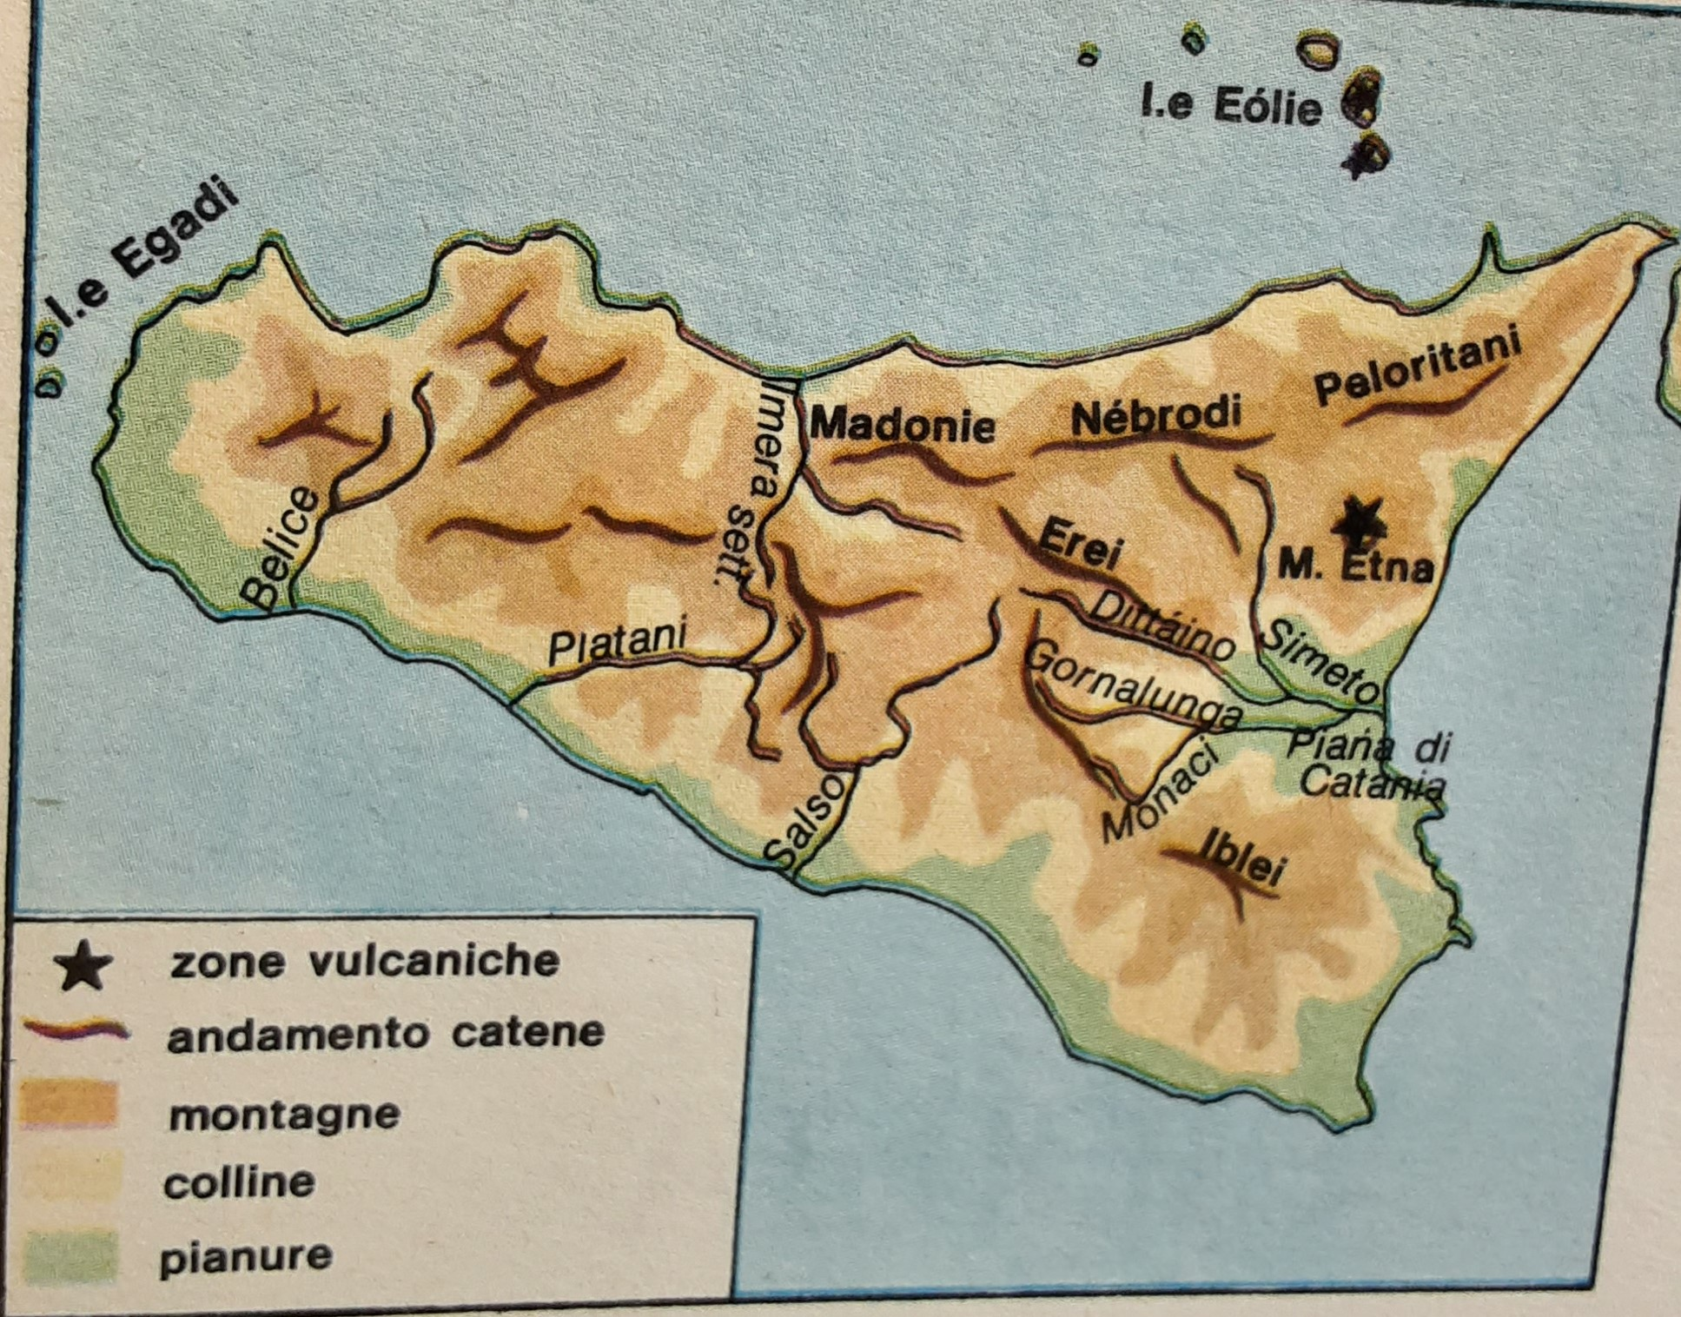
La cartina evidenzia le principali caratteristiche fisiche della Sicilia: andamento delle catene, pianure costiere, apparati vulcanici, irregolarità dei corsi di acqua, natura delle coste.

Slide 6
L’Etna è il più grande vulcano attivo d'Europa: occupa, con il suo enorme cono, una superficie di 1570 chilometri quadrati; si eleva per un'altezza di circa 3340 metri e il suo perimetro di base misura circa 210 chilometri. Questi dati possono dare un'idea delle dimensioni del vulcano: lo stesso appellativo arabo di «Mongibello» sembra volesse significare «montagna delle montagne». Vista da lontano l'Etna presenta forme regolari e pendii dolci: in effetti la superficie del grandioso apparato vulcanico ha, specie nelle zone più elevate, un aspetto lunare, fratturata com'è da spaccature, squarci e vallate, e butterata da centinaia di crateri e conetti secondari. (La grande Valle del Bove, per citare un esempio, ha pareti di 600-1 200 metri di altezza). La particolarità più interessante dell'Etna è proprio quella di avere moltissime bocche eruttive (i vulcani che presentano caratteristiche analoghe vengono appunto chiamati di «tipo etneo»). A 2 900 metri di altezza il vulcano è troncato da un vasto altopiano, che era un antico cra tere, sul quale attualmente si eleva il cono terminale dell'Etna.

Slide 7
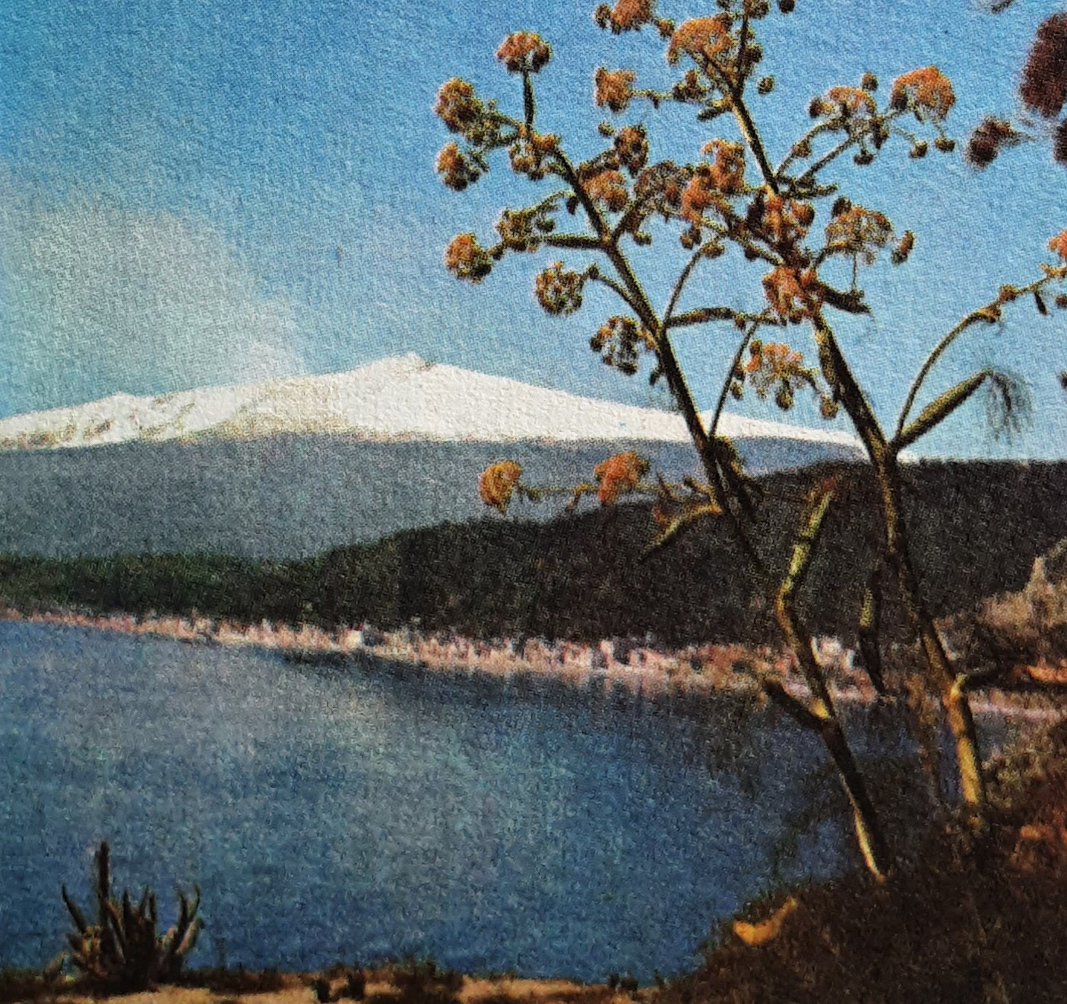
Il cono innevato dell’Etna sovrasta Taormina: il paesaggio siciliano è fatto di questi singolari contrasti

Slide 8
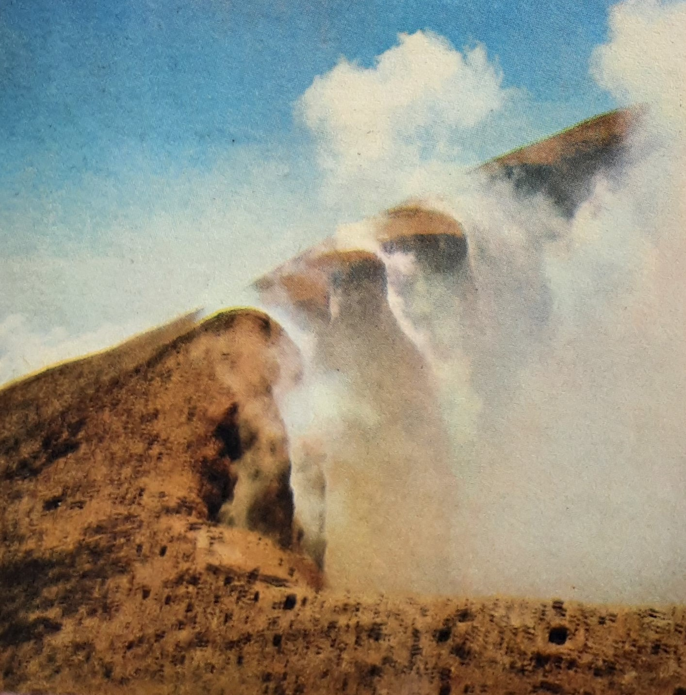
Ecco una visione quasi «dantesca» del cratere dell’Etna. Sull’enorme vulcano si aprono numerosissime bocche eruttive, oltre questa: i vari coni eruttivi, disseminati lungo le pendici, sono infatti più di 200.

Slide 9
ln tempi antichissimi al posto del vulcano e della Piana di Catania c'era un golfo marino, sconvolto da frequenti eruzioni subacquee. I materiali eruttivi, accumulandosi, costruirono l'Etna e le terre circostanti. Con la sua attività il vulcano continua a modificare il suo aspetto e ad accrescersi: si pensi che, nell'eruzione del 1950-51, l'Etna riversò all'esterno 800 milioni di metri cubi di lava. Vi furono eruzioni più copiose di questa e in alcuni casi il materiale eruttato, colando lungo i fianchi dell'Etna e bruciando boschi e paesi, giunse a far ribollire l'acqua del mare, presso Catania. La lava, vero fiume rosseggiante di rocce fuse, ha talvolta interrotto la strada e la ferrovia circumetnea; in casi come questi essa non può essere tempestivamente rimossa, perché, pur raffreddandosi in superficie, conserva all'interno, per molti mesi, temperature altissime. Non si pensi, comunque, che l'Etna sia inavvicinabile: con l'aiuto di guide è possibile raggiungere i crateri e i punti panoramici. ln inverno si può sciare sui pendii più alti collegati, specialmente con Catania, da strade, e attrezzati con impianti di risalita, alberghi e rifugi. I terreni vulcanici sono fertili: infatti il cono etneo è coperto di vegetazione fino a oltre 2 000 metri e lungo le falde più basse si trovano agrumeti e vigneti. Oltre all'Etna esistono i vulcani attivi di Vulcano e Stromboli e le «fumarole» di Panarea e Salina.

Slide 10
Le pianure - Catene montuose, massicci, vulcani, colline occupano oltre l'83 % del territorio e le pianure quindi sono per la maggior parte degli esili festoni alluvionali costieri. La più estesa è la Piana di Catania che va a incunearsi tra l'Etna e gli lblei; essa ha origine dai trasporti alluvionali del Simeto e dei suoi affluenti che hanno colmato un antico golfo dello Ionio. La costa meridionale della Sicilia è «orlata» da una stretta fascia pianeggiante che si allarga nelle limitate «pianure» di Gela, Marsala e Trapani. Quasi priva di pianure si presenta la zona settentrionale dell'isola, per [a presenza di monti assai vicini alla costa che solo presso i golfi di Castellammare, Palermo (Conca d'Oro) e Patti accoglie limitatissime pianure create dalle «fiumare». Le coste si sviluppano per circa 1 120 chilometri; sono alte nel versante tirrenico e in quello ionico (circa fino a Catania), basse altrove e costituite da «plaie» (spiagge).

Slide 11
Le isole - Una ventina di isole, spesso d'origine vulcanica, fanno parte della regione siciliana. Nel Tirreno ci sono le Eolie o Lipari, con Vulcano e Stromboli (ancora in attività eruttiva). Più a ovest, solitaria, sorge Ustica. All'estremità occidentale dell'isola troviamo le Egadi, originate dallo sprofondamento di antiche valli. Levanzo, Favignana e Marettimo sono le più importanti e sono abitate da pescatori. Pantelleria, conosciuta per il suo «Passito» e i capperi, è una terra vulcanica quasi a metà strada tra Sicilia e Africa. A sud-est di Pantelleria sono situate le Pelagie con Linosa, Lampedusa e Lampione.

Slide 12
I fiumi - I brevi periodi piovosi, la scarsità delle precipitazioni e l'elevata evaporazione determinano la situazione idrografica della Sicilia. Il versante tirrenico - ln questo versante, data la vicinanza dei monti al mare, i corsi d'acqua assumono la fisionomia di «fiumare». Ricordiamo il Freddo e il Torto. Il versante ionico - Al centro del versante ionico c'è la Piana di Catania, delimitata da rilievi ricchi di sorgenti; i fiumi di questa zona hanno quindi un corso piuttosto lungo e un regime quasi regolare. È questo il caso del Simeto (lungo 130 chilometri) che riceve le acque di alcuni affluenti (Salso, Dittaino, Gornalunga) e attraversa la Piana di Catania. Tra l'Etna e i Peloritani scorre l'Alcantara che ha scavato profonde gole. Poi ricordiamo l'Anapo, il fiume di Siracusa, noto per la vegetazione di papiri che caratterizza il suo corso terminale. Il versante africano - In questa zona giungono al mare alcuni dei fiumi più lunghi della regione. Nati per lo più dai rilievi settentrionali, hanno acque scarse, a causa dell'aridità delle zone attraversate, e spesso salmastre. II più importante, il Salso, nasce dalle Madonie, attraversa l'altopiano solfifero e, dopo un percorso di 144 chilometri, sfocia nel Mediterraneo a Licata. Seguono il Platani e il Belice (Belice destro e Belice sinistro).

Slide 13
I LAGHI- I laghi sono pochi e di scarsa importanza: si tratta per lo più di bacini costieri che vengono utilizzati come saline o per la mitilicoltura. Nelle aree interne vanno moltiplicandosi i laghi derivanti da sbarramento artificiale che si affiancano a pochi bacini naturali (Lentini, quasi prosciugato; Pergusa, al centro della Sicilia).

Slide 14
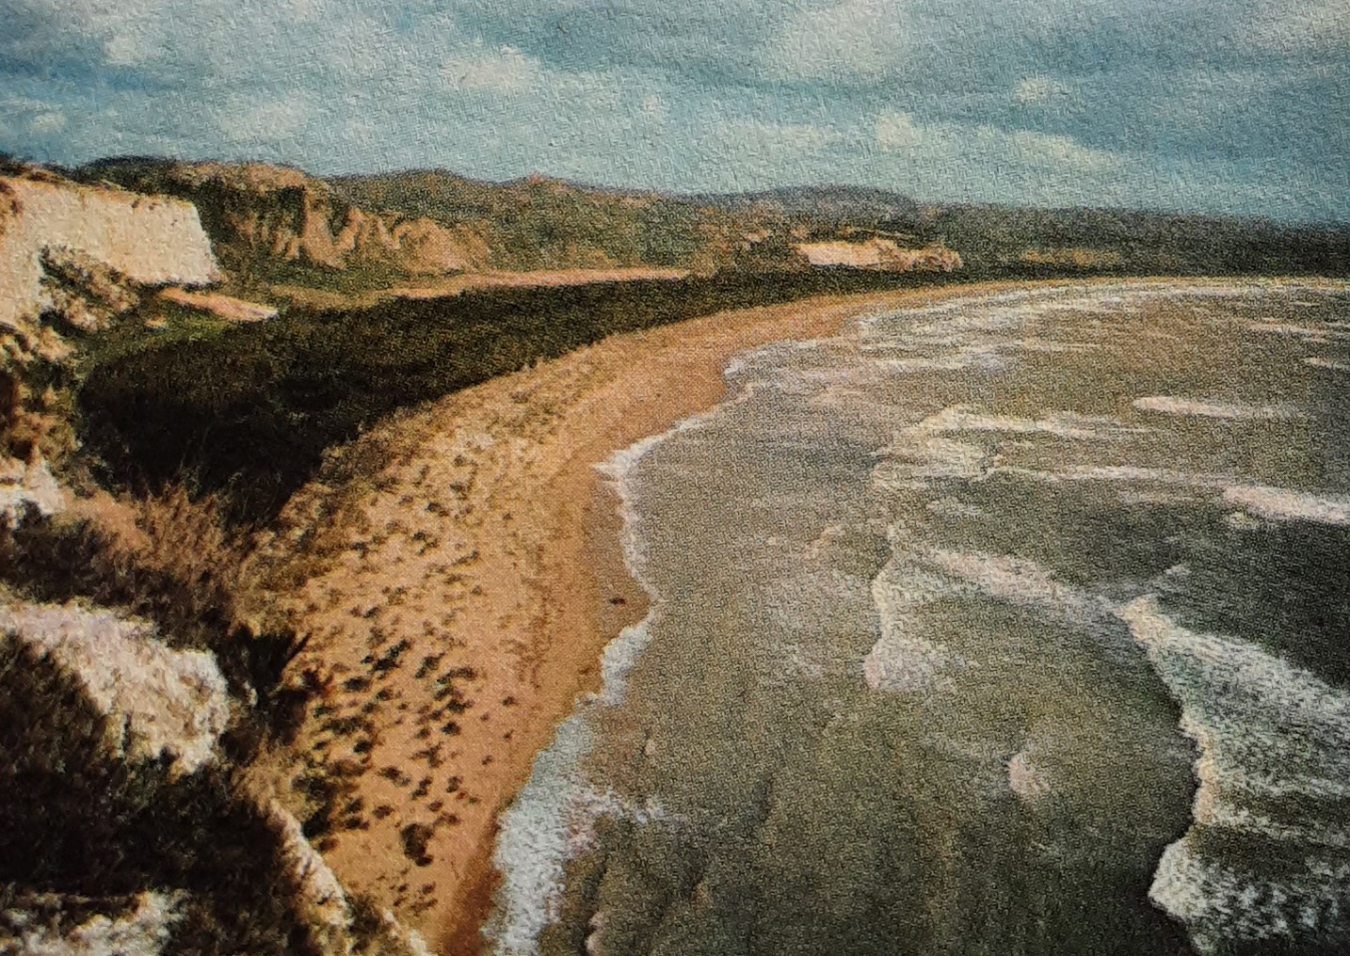
Un tratto di costa presso Eraclea Minoa, sul litorale meridionale dell’isola. Si noti, tra la spiaggia e i colli retrostanti, la «macchia» di bassi arbusti cespugliosi.

Slide 15
LE CITTA’
Palermo
Deve la sua origine all'insenatura lungo la quale si sviluppò e alla fertile Conca d'Oro. La città, che i Fenici chiamarono «Aziz» (fiore) e i Greci «Panormos» (tutto porto), sorge in posizione splendida. Al suo aspetto signorile e scenografico danno un tono particolare gli stili architettonici arabo, normanno e barocco. A pochi chilometri, a Monreale, vi è il famosissimo Duomo. L'economia della città gravita attorno al porto e alle attività industriali e agricole. ln provincia: Bagheria, Solunto, Imera, Cefalù, Termini Imerese ecc., l'isola di Ustica.

Slide 16
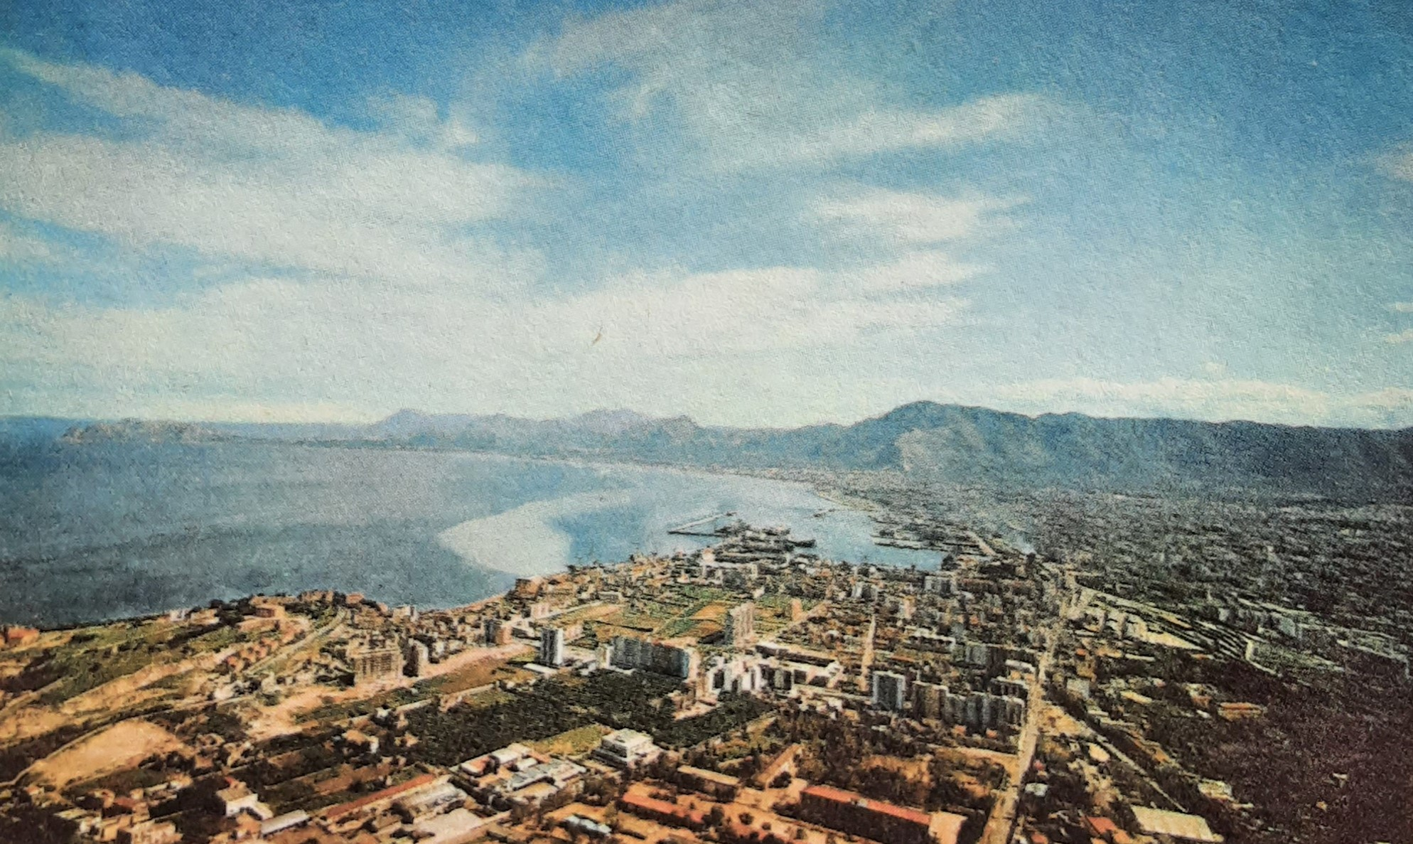
Palermo e il suo porto: sullo sfondo Capo Zafferano

Slide 17
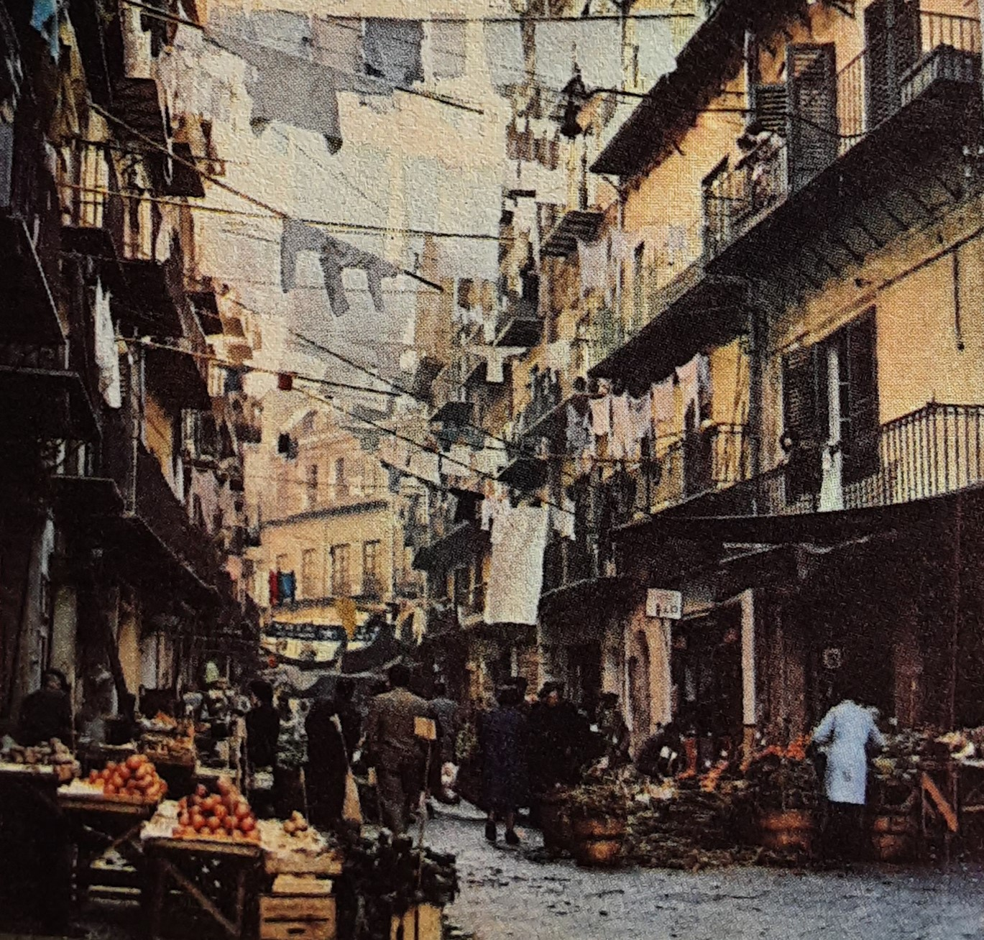
Come tutta la Sicilia, anche Palermo è un «impasto» di contrasti: le vie aristocratiche, le nuove costruzioni hanno il loro contrario in questi pittoreschi quartieri.

Slide 18
Agrigento
Agrigento (detta in passato anche Girgenti), fondata dai Siculi su due colli circondati da corsi d'acqua, è famosa per la Valle dei Templi, risalenti al periodo greco. È centro agricolo (mandorleti) e turistico. ln provincia: Sciacca, Caltabellotta, Eraclea-Minoa ecc., isole Pelagie.

Slide 20
Caltanisetta
Caltanissetta deriva il nome da «Qalat Nissa» castello di Nissa in arabo). Nelle vicinanze c'è un'antica necropoli sicula. È centro minerario e agricolo. ln provincia ricordiamo il centro petrolifero di Gela.

Slide 22
Catania
Catania: il suo nome, in greco, significava la «scodella» ed è forse giustificato dalla «sponda» di colline laviche che la spalleggiano. È il più ricco centro della Sicilia. Ha un moderno porto e uno scalo aereo. ln provincia: Aci Castello, Acireale, Aci Trezza, Caltagirone ecc.

Slide 24
Enna
Enna (che fino al 1927 si chiamava Castrogiovanni) sorge nel centro dell'isola a 994 metri di altezza (è il più elevato capoluogo di provincia italiano). ln origine fu un insediamento strategico di popolazioni sicule. Nella provincia si trovano una quarantina di zolfare ed estese aree agricole. Atri centri: Nicosia, Calascibetta ecc.

Slide 26
Messina
Anch'essa sorta vicino a un porto naturale, fu chiamata «Zancle» (falce), per la caratteristica forma del porto, dai Greci, finché non vi giunsero i Messeni, da cui prese il nome. La città è detta la «porta» della Sicilia. Nello stretto si pesca il tonno e il pescespada. ln provincia: Taormina, Tindari, Castroreale, Forza d'Agrò, le isole Eolie ecc.

Slide 28
Ragusa
Sugli lblei, è formata da un centro antico e uno moderno. Ha giacimenti asfaltiferi e petroliferi. In provincia: Modica, Vittoria, Comiso ecc.

Slide 30
Siracusa
Fronteggiata dall'isola di Ortigia, fu la prima e più importante colonia della Magna Graecia. Era composta in origine di cinque centri (Ortigia, Acradina, Neapolis, Epipoli, Tiche) di cui restano imponenti rovine. Ricordiamo le grotte, dette «latomie», la fonte Aretusa ecc. ln provincia: Lentini, Pantalica, Megara lblea ecc.

Slide 32
Trapani
Fondata dai Sicani, fu chiamata «Drepanon» (falce) dai Greci per la forma della penisola su cui sorge. ln provincia vi sono centri vinicoli (Marsala), turistici (Segesta, Selinunte, isole Egadi), pescherecci (Mazara del Vallo). Altre località della provincia: Erice, Alcamo, Salemi, Castelvetrano, l'isola di Pantelleria ecc.

Slide 34
IL CLIMA
La Sicilia, compresa nella stessa fascia in cui è situata la parte mediterranea dell'Africa, ha un clima piuttosto caldo, con caratteri mediterranei o subtropicali. L'influenza del mare concorre a tenere piuttosto alte le temperature medie, soprattutto lungo le coste. Il clima delle zone interne è condizionato dai venti: quelli che spirano da nord e nord-ovest, freddi e umidi, scaricano la loro umidità sui rilievi tirrenici (Nebrodi-Madonie), quelli che provengono da sud, caldi e secchi (scirocco), portano spesso con sé le sabbie del Sahara, e danno origine, a volte, al fenomeno della «pioggia rossa». I monti determinano vari climi locali con maggiore o minore piovosità, temperature che tendono a diminuire secondo le altitudini e precipitazioni nevose.
Caratteristica comune a tutta la Sicilia è l'intensa luminosa serenità del cielo.

Slide 35
ATTIVITA’ ECONOMICHE La vita e il lavoro dell’uomo hanno fatto i conti con un paesaggio di grandi contrasti: campi di grano estesi e colline poco fertili, zone aride e giardini lussureggianti, il vulcano innevato e la costa torrida, grandi città urbane e paesi isolati di montagna. Ci sono giacimenti minerari, miniere di salgemma e saline a Trapani. La pesca è fiorente, per esempio quella del pesce spada nel golfo di Messina e quella di Altomare (pesce azzurro, tonno, molluschi e crostacei) al largo dei porti di Mazara del Vallo e di Sciacca. L’agricoltura è sviluppata nelle pianure costiere: si coltivano grano, agrumi, in particolare arance, vite, ulivo, frutta, legumi e ortaggi. Molto importante è la produzione di olio e di vino; sono caratteristici i vini liquorosi come il Marsala e il Passito di Pantelleria. L’allevamento non è molto sviluppato, per scarsità di formaggi; prevale l’allevamento di ovini, da qualche tempo le attività turistiche hanno iniziato a valorizzare le bellezze della Sicilia e ad attrezzarsi per accogliere i visitatori Italiani e stranieri attratti dall’Etna, dalle incantevoli coste e isole e dai numerosi siti archeologici.

Slide 36
GEOSTORIA
L’isola fu abitata fin dai tempi antichissimi da popoli italici, come i Sicani e i Siculi, dall’VIII secolo a.C. Fu colonizzata dai Greci ed ebbe un periodo di splendore, con lo sviluppo monumenti e opere d’arte della cosidetta Magna Grecia (il teatro Greco a Siracusa e a Taormina, i templi ad Agrigento ecc.).
Conquistata dai Romani, la Sicilia fu chiamata il “granaio d’Italia” per la grande produzione di questo importante cereale, inoltre altri numerosi monumenti testimoniano nelle sue città la presenza dei popoli che l’hanno conquistata: Arabi, Normanni, Francesi, Spagnoli.

Slide 37
IN VIAGGIO!
Per scoprire il paesaggio del più grande vulcano europeo in attività, occorre partecipare a un’escursione sull’Etna.
Anche la Sicilia ha i suoi “faraglioni”. Sono formati da colate di lava scese fino al mare di fronte a borghi di Aci Trezza e Aci Castello.

Slide 38
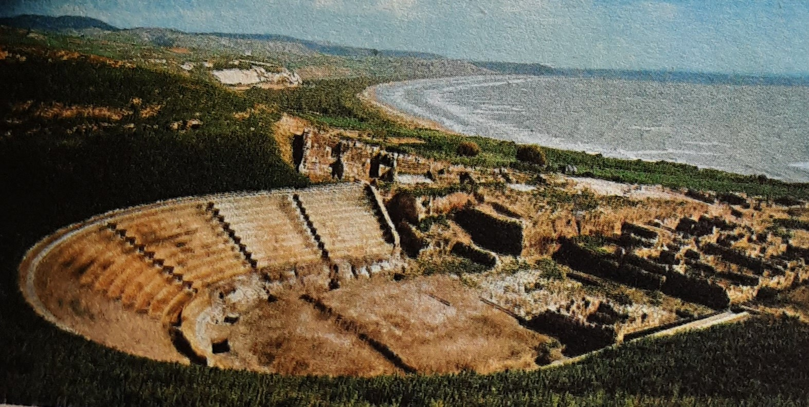
I ricordi della Magna Graecia sono numerosissimi in Sicilia: ecco il teatro greco di Eraclea Minoa.

Slide 39
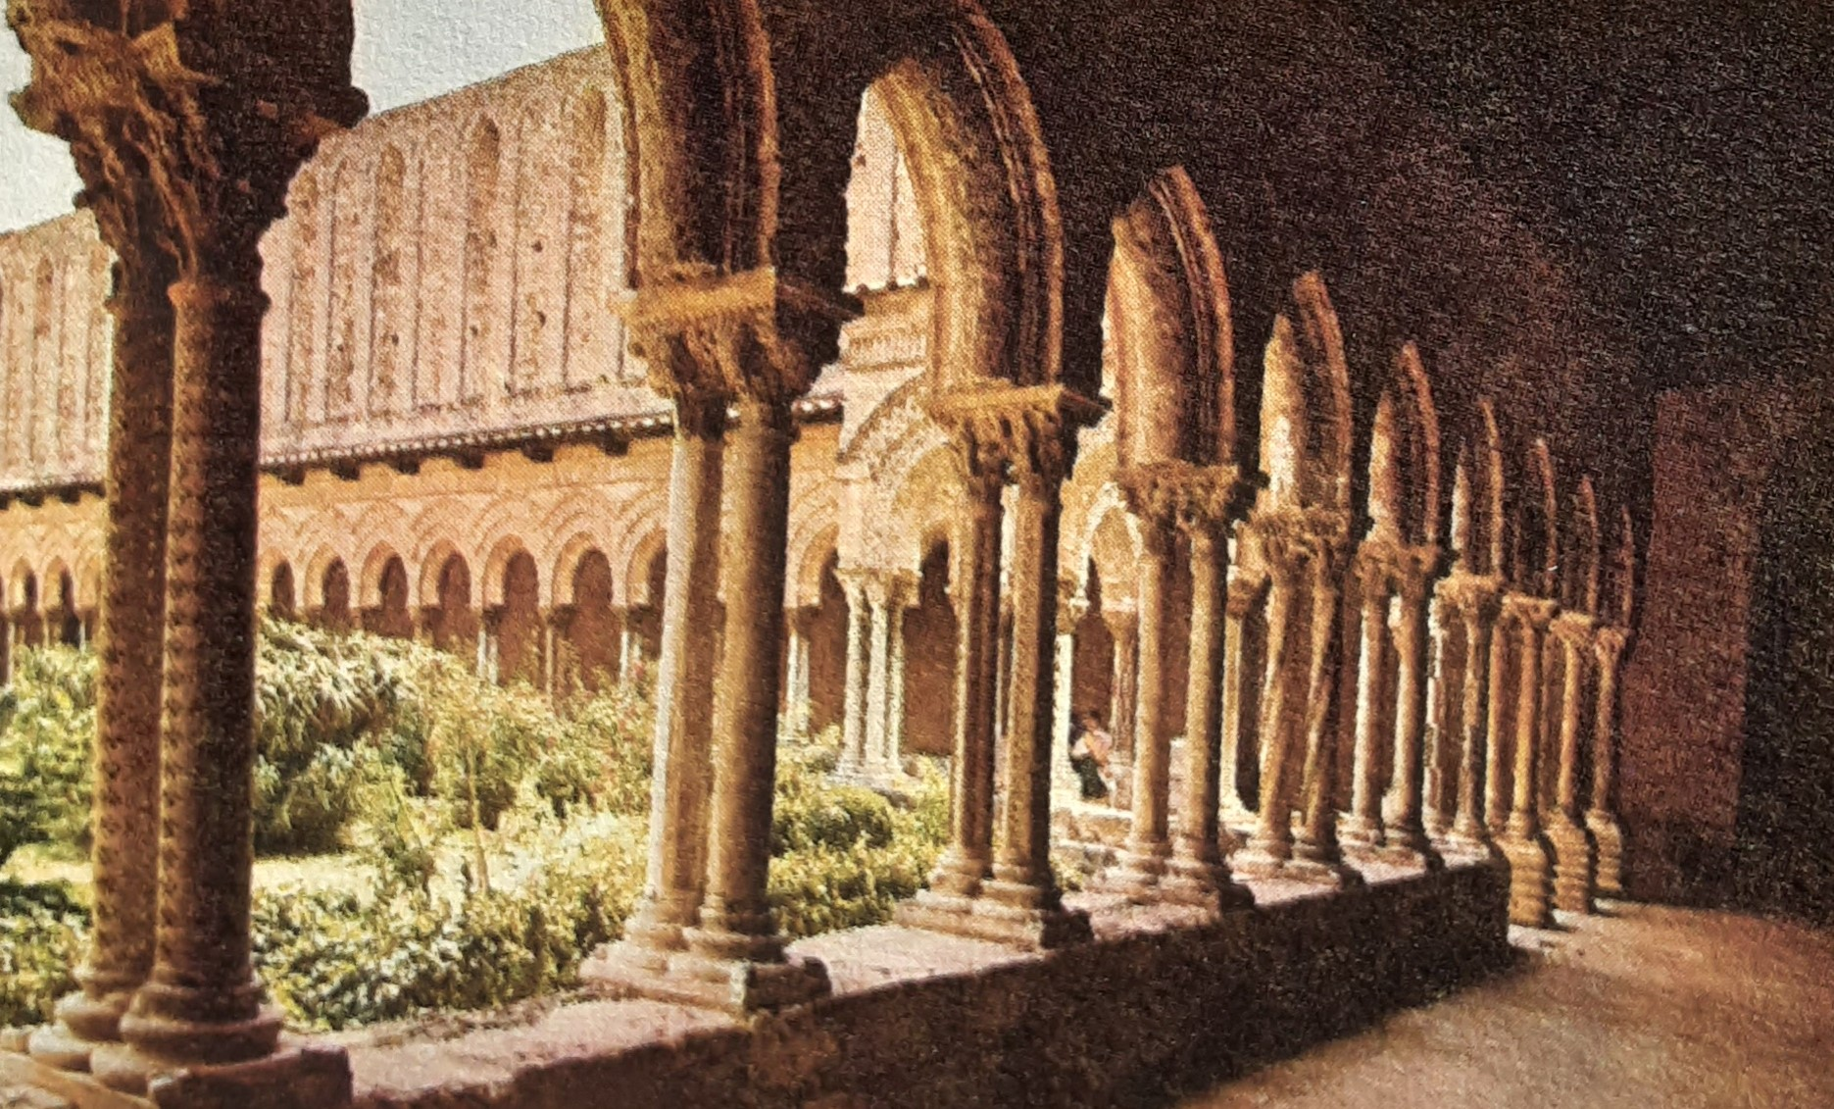
Monreale, scorcio del chiostro: oriente e occidente trovano qui un perfetto punto di fusione.

Slide 40
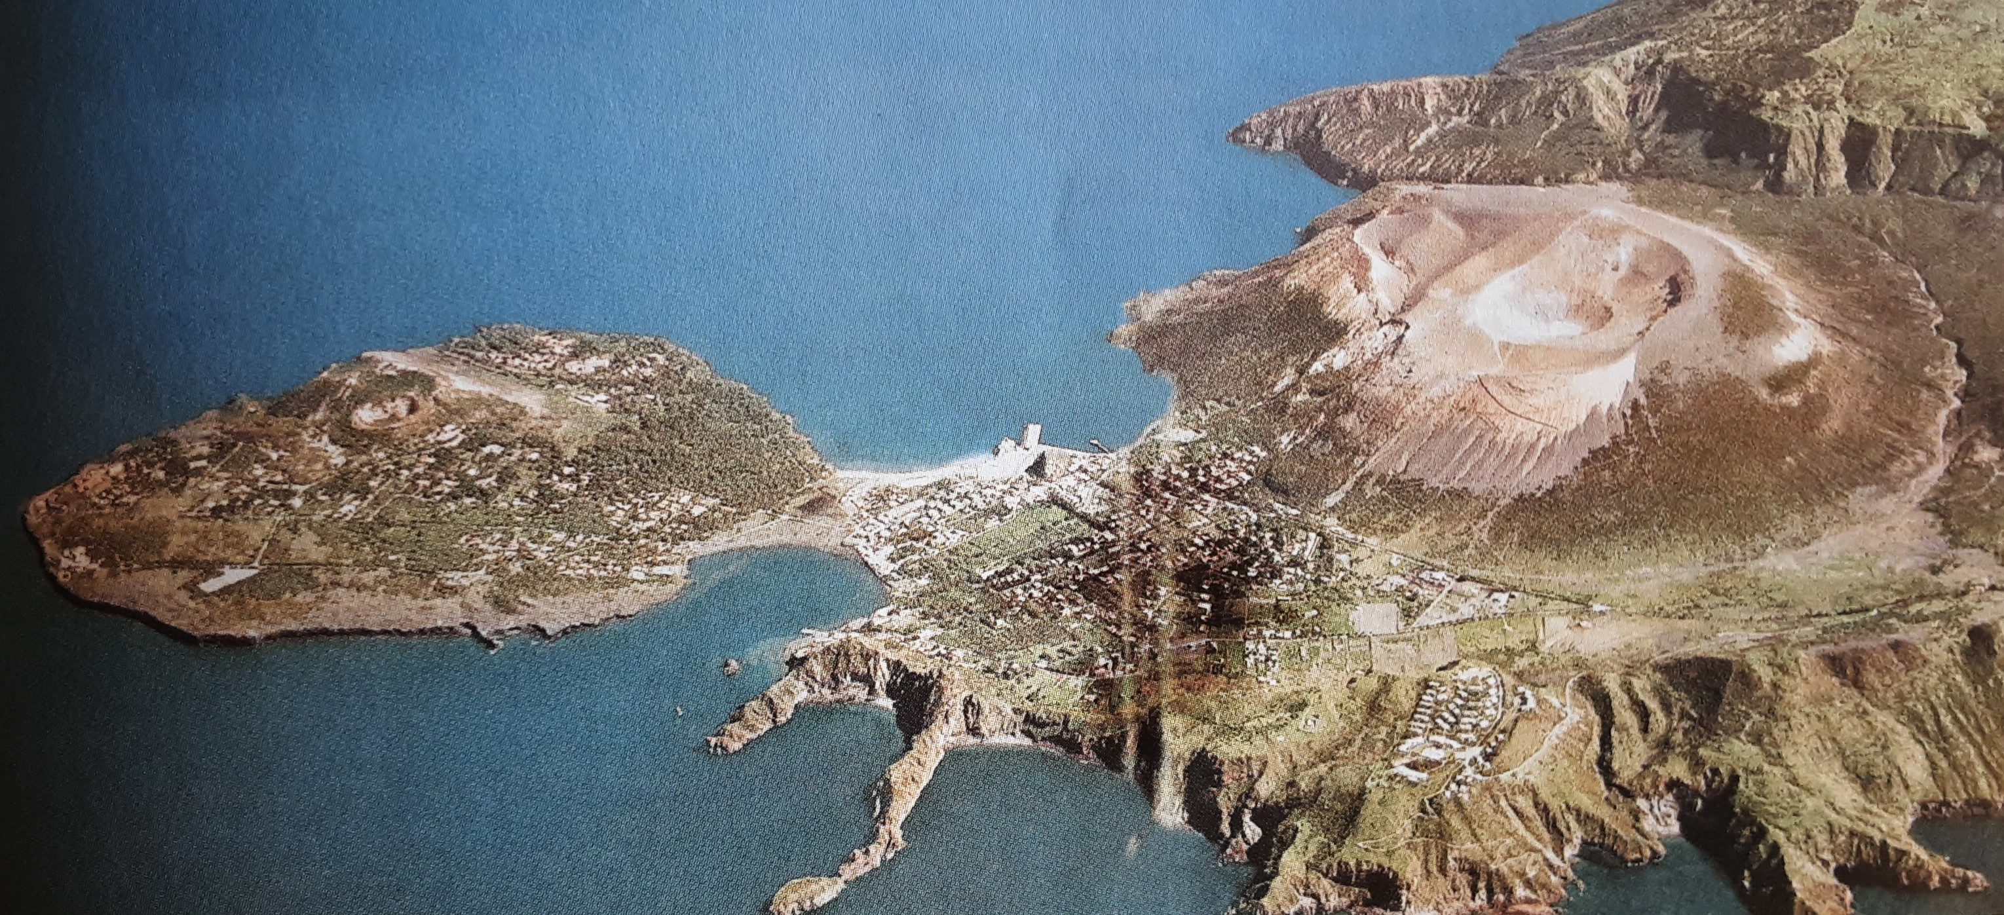
ITINERARIO: LE ISOLE EOLIE L’Arcipelago delle Eolie è formato da sette isole di origine vulcanica, formatesi per l’accumulo dei materiali eruttati. I crateri tuttora attivi sono due: VULCANO, la cui ultima eruzione risale al 1890, e STROMBOLI, che è in continua attività. Secondo la leggenda, su queste isole viveva Eolo, il dio greco dei venti.

Slide 41
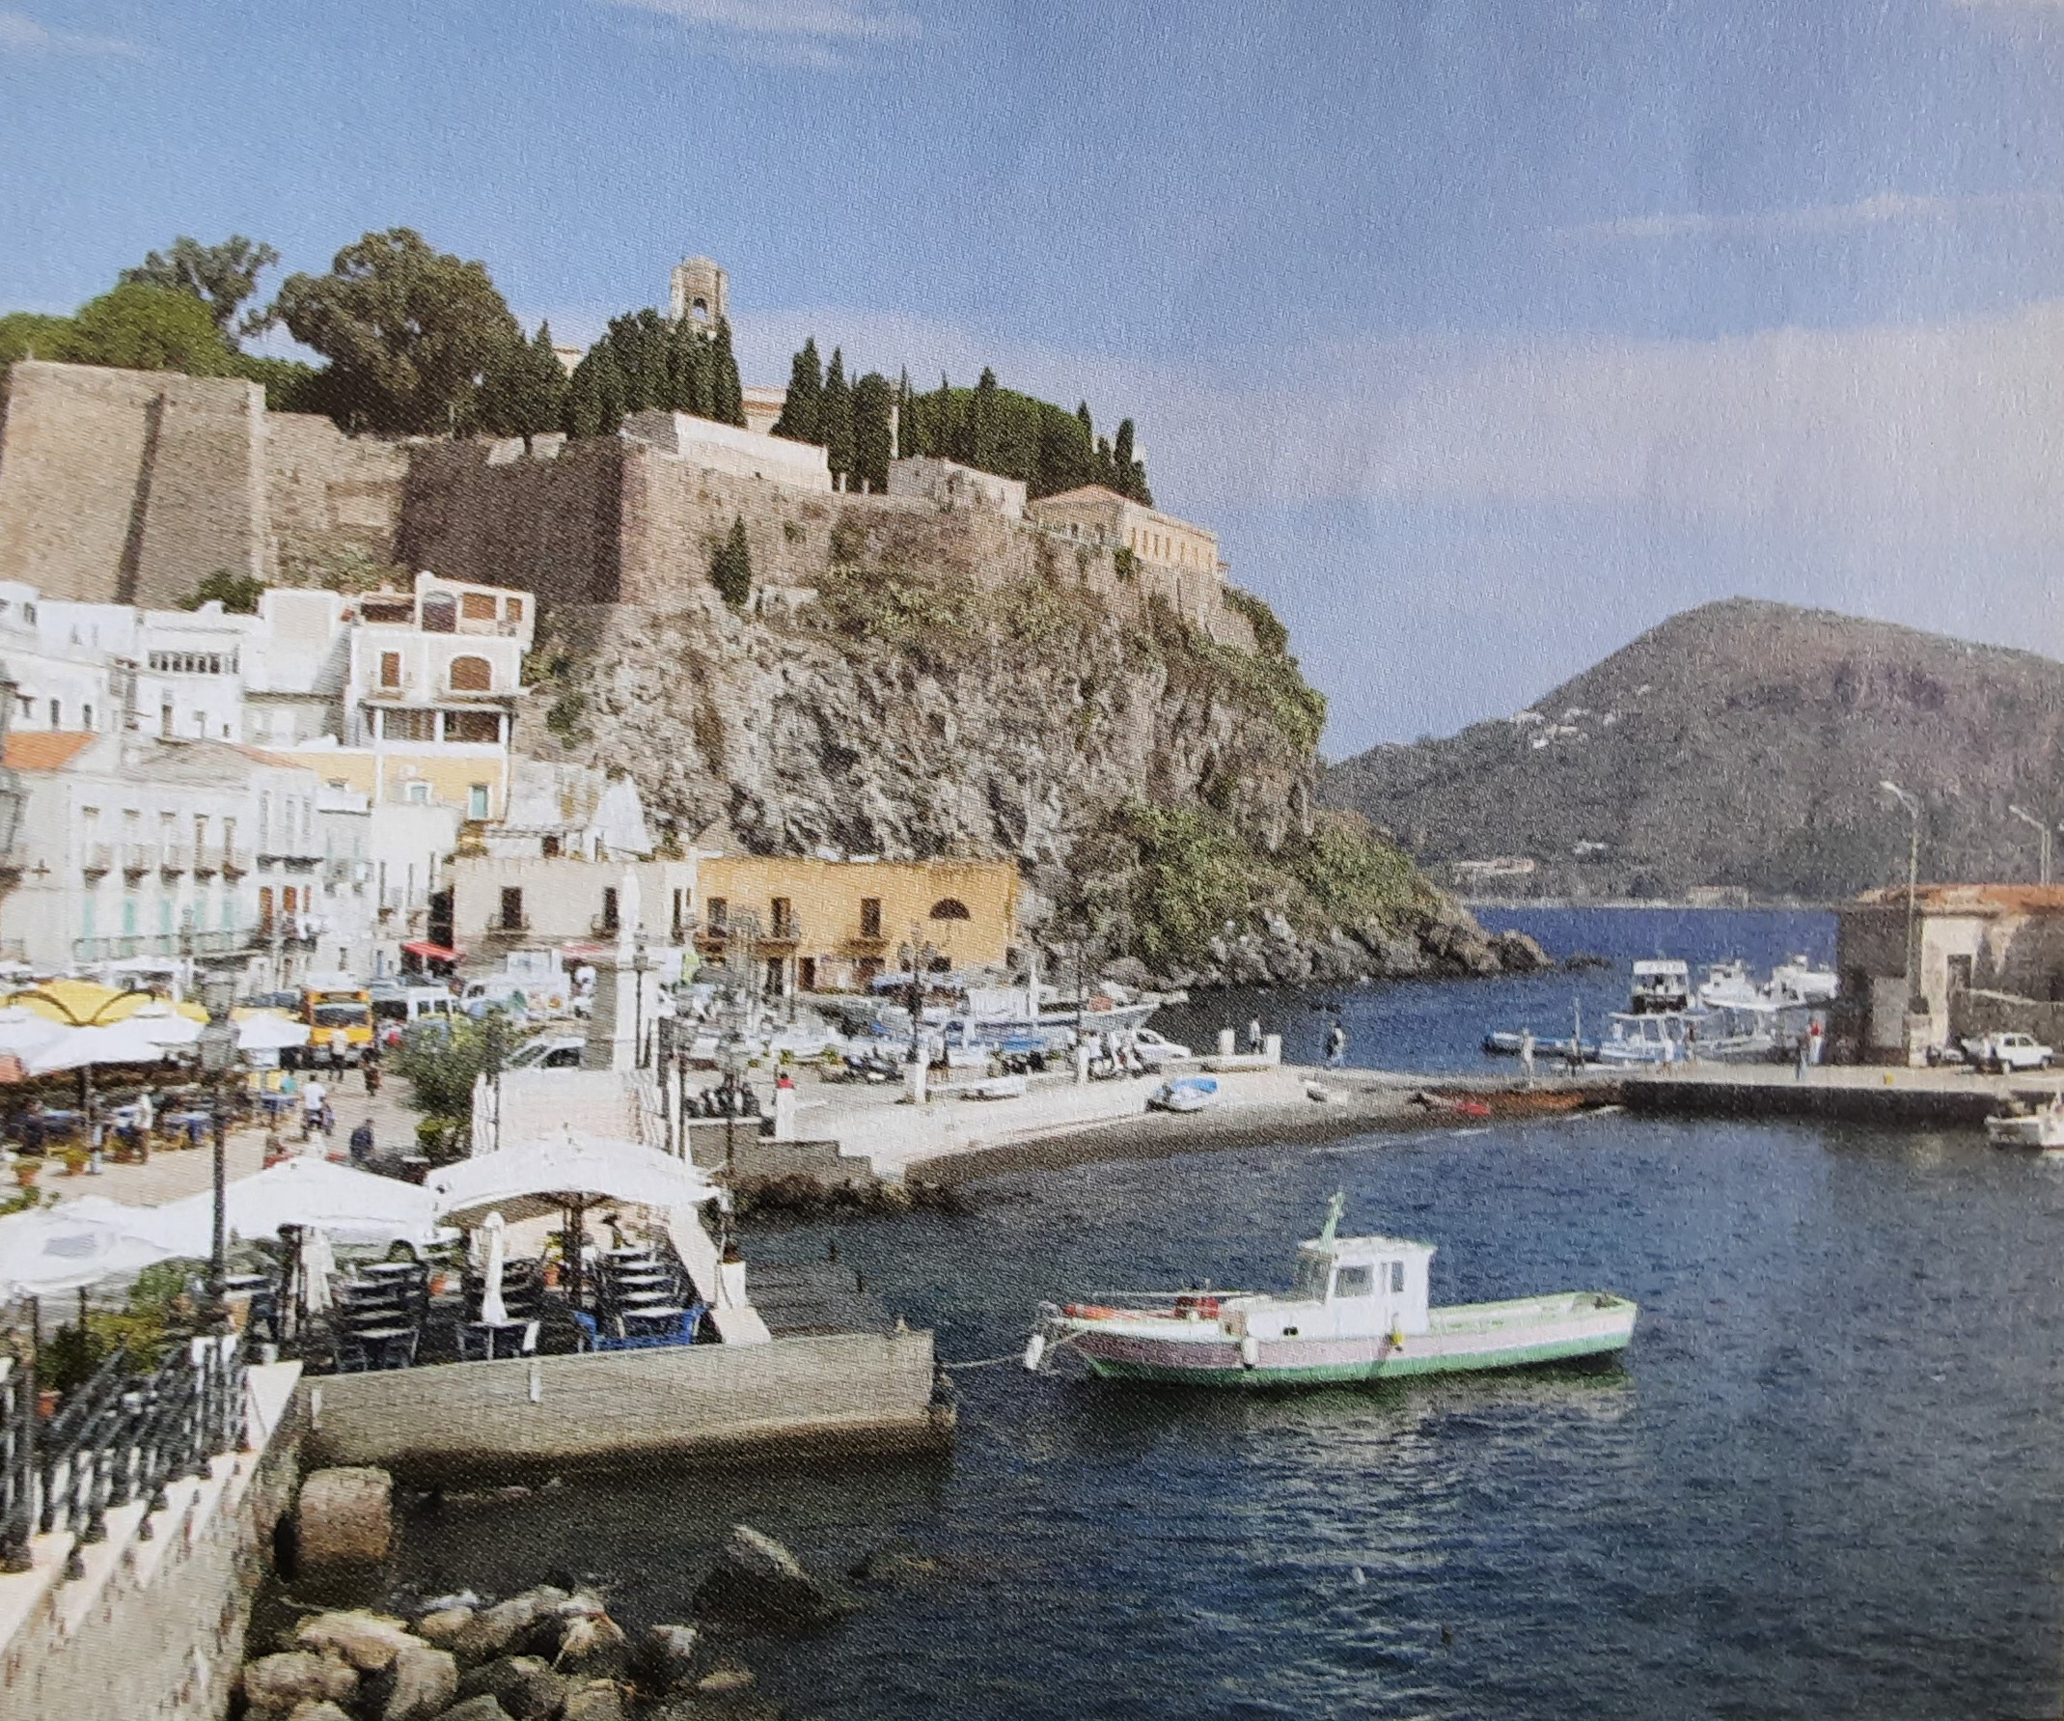
L’isola di VULCANO fu così chiamaata dai Romani perché era considerata la sede del dio del fuoco, a causa della sua intensa attività. Sull’isola sono presenti tre coni vulcanici. Molto spettacolare è la salita al Gran Cratere da cui continuano a fuoriuscire gas e vapori caldi (le cosidette «fumarole»). STROMBOLI è da 2000 anni in stato di permanente eruzione. Nel 1930, una fortissima eruzione accompagnata da un maremoto provocò il sollevamento dell’isola di un metro. Dalla sommità del cratere i visitatori possono ammirare uno spettacolo impressionante, fatto di esplosioni di materiale incandescente accompagnate da paurosi boati. PANAREA è particolarmente apprezzata dai turisti sia per acque limpide delle sue cale, sia per le la bellezza della costa, ricca di scogli, insenature e grotte.

Slide 42
Prodotti e piatti tipici: gli arancini di riso (simili ai supplì con un ripieno di carne macinata e piselli), e la pasta alla norma (con sugo, melanzane fritte e ricotta salata);
Tra i dolci tipici: la cassata siciliana, i cannoli di ricotta, il marzapane (un particolare pane fatto di pasta di mandorle) e la frutta martorana

